Slide 1
众建联
——建筑行业数字化发票与金融服务平台
传统建筑业转型升级的危与机
2022年3月

Slide 2
1.1 建筑行业之“危”
中国国民经济增速变慢，对应的社会固定资产投资总额增加率呈下降趋势，并且，我国持续对房地产进行调动，这一系列问题导致我国整体经济发展变慢，造成的局限性可能对建筑业的发展造成不利影响。
1. 盈利难，材料成本高。
2. 融资难，回收周期长。
3. 创新难，智能化程度低。
4. 招工难，工人管理难。
整个建筑业
粗放式的传统建筑发展方式
规模大而不强，企业多而分散
技术创新机制未重视

Slide 3
1.2 建筑行业之“机”
集中度提高、技术密集化
房地产业向产城融合发展
智能工业化、互联网信息化
建筑工人职业化
绿色建筑、生态建筑
转型升级
大浪淘沙
建筑业大变革时代

Slide 4
1.3 绿色建筑产业链共生系统关键节点
相关产业
建筑项目开发产业
建筑建材设备产业
建筑部品产业
绿色建造产业
建筑服务产业
建筑回收产业
自然环境
社会环境
经济环境
文化环境
政策环境
共生环境
建筑部品生产商
设计单位
监理单位
业主
建筑垃圾回收单位
设备生产及供应商
物流运输企业
房地产开发商
施工单位
共生单元
物业单位
建材再生单位
咨询单位
建材生产及供应商
装饰装修单位
辅助支撑产业
科研机构
信息服务机构
金融机构
政府
教育培训机构
关键节点
绿色设计
绿色采购
绿色施工
绿色运营
绿色回收
绿色建筑产业链共生系统模型

Slide 5
1.5 金税四期工程
金税四期工程改变传统产业
一、 收入、成本不匹配
如果公司的毛利率、营业利润率、净利率等和同行业其他公司相比差异较大，那么就会引起系统的异常提醒。常见的通过存货及成本暂估来进行利润调节的企业就需要尽量避免该种操作。
二、库存账实不符
一些公司为了规避增值税和所得税，将一部分收入不开具发票，相应的将收入打入公司老板的个人卡。由于没有开具增值税专用发票，相应的存货无法从账面进行成本结转，造成存货账实不符。如果差异较大，那么，金税四期通过销项开票明细与采购进项明细的大数据比对，就会发现该问题。
三、申报异常
比如增值税、个人所得税、企业所得税等不能按时申报的一些企业；社保缴纳人数和个人所得税申报人数不一致的一些企业；提醒公司在税务申报时，一定要按时完成相关申报事项。
四、综合税负率异常
每个行业都有相应的税负率指标区间，如果公司综合税负率长期处理不合理的范围，则金税四期通过大数据比对，将十分容易的发现公司的异常情况。
五、常年亏损企业
一些公司为了规避所得税，虚增成本或费用，从而造成公司持续亏损。建议这些公司适当的采用合理的避税方案，如业务分拆从而享受小微企业的优惠税率、研发费加计扣除、固定资产加速折旧等税收优惠政策。
六、空壳公司
长期处于零申报的一些企业，也容易引起金税四期的监控。长期不运营的公司，建议及时进项转让或注销。

Slide 6
1.6 金税四期工程与建筑业连接
建筑行业在进项这块获取比其他企业相对困难，进项税远远低于销项税，增值税方面都会多缴纳税。建筑企业还有很多支出费用不能取得发票，无票支出不能进行企业所得税抵扣，企业利润虚高，企业所得税方面就会多缴纳税。
随着金税四期的上线，税务监管的 “AI，算法，大数据，金税天网时代”到来了。
建筑行业作为我国实体经济重要组成部分，近年来持续快速发展，产业规模不断扩大，建造能力不断增强。由于施工周期长、涉及资金大、用工数量多这些行业特征，建筑企业在经营中涉税风险很大，也就成了金税四期重点稽查的领域。
2022年建筑业面临一个前所未有的严监管环境，税收贯穿生产经营全流程，纳税风险与税收相伴而生。
业务决定税务，税务影响业务。智能化时代无法逃避，企业只能走升级观念，迭代技术之路。
一是材料采购，公司进行材料采购，上游是小规模纳税人或个人，只能开3个点的票或者没有票，而公司面对下游却要开13个点的票。
二是人工成本，公司给工人结算工资采取现金结算，无法获得支出成本票，不能抵扣企业所得税。
三是公司产生的居间费，预付款，业务招待等费用，都无法获得发票，造成公司利润虚高。

Slide 7
1.7 金税四期工程给建筑业带来的机会
业财深度融合
数据透明共享
加强经营管理
金税四期工程起到促进建筑企业业财深度融合的作用。业财融合，管理者实时掌握企业各项数据，提升管理效率，同时，准确的数据为科学决策提供支撑。例如，采购订单到收款的业财融合场景，采购业务发生，生成采购订单，收到货物核查入库，票货同到，系统智能采集和查验发票，关联入库单据，自动三单匹配，生成会计凭证和会计账簿数据。会计凭证由采购业务单据自动生成，数据准确，实时。
金税四期的到来，打通了税局和银行的数据通道，银行可以掌握企业的真实经营情况，这些数据可以成为银行贷款的依据。同时，金税四期实现了企业信息联查，向银行、非银行支付机构等参与机构核实企业登记注册信息、企业纳税状态等情况，精准掌握企业经营状态、实际受益人，企业账户实际情况等，真正实现数据透明共享
依托大数据，人工智能等新一代技术，联合市场监管总局，商业银行等铺开一张智慧税务的网，可将企业的实际经营状态实时掌握。这也意味着，一些企业为了降低成本，增加利润，两套账本等虚假违法的行为将不在有机可乘。企业阳光经营，公平竞争，绽放市场经济的活力。

Slide 8
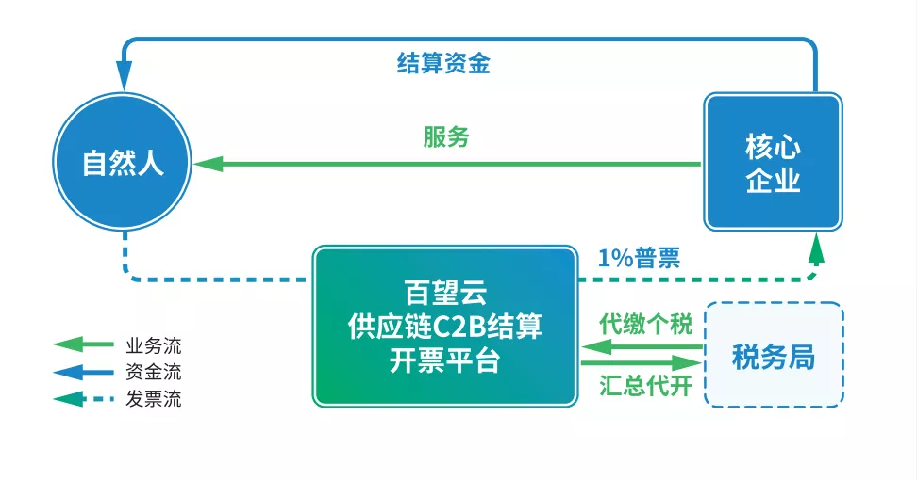
2.2 众建联农民工代开业务简介
通过导入百望云脑，协助农民工进行自然人临时税务登记，依据双方交易真实性材料及结算明细表，代征增值税及个税；农民工无需自行开票，由百望云平台代征增值税、个税及各项附加税；整个环节线上完成，从而使总承包企业合规获票，农民工收入合法合规。
主要的行业价值：
帮助总承包方完成涉税合规，使业务结算单/资金/发票三流完全匹配，安枕无忧
农民工年收入120万以内，按经营所得计算，免增值税，个人所得税合理完成代缴，税金成本1%左右，成本低廉
总承包方合规获取增值税普票，可合理做入企业成本
数据
中心
结算资金
服务

Slide 9
2.3 众建联-百望共享用工平台产品结构图

Slide 10
3.3 众建联平台业务创新、金融赋能架构
众建联B2B交易平台
百望云脑
三
期
二期
一期
资产
资金
商机推荐
供应商寻源
平台定价
建筑总包方
银行业金融机构
百望数字化融资平台
建筑分包方
资产端
小望票链
资金端
金融资产交易所
百望供应链+区块链平台
材料供应商
非银行金融机构
采购订单
进项发票开具
销项发票开具
销售订单

Slide 11
4.2 建筑行业开票痛点
违规转账行为
无票支出场景
“私转私”、“公号私用”等违规转账操作在建筑行业是较为常见的，成因之一是工人数量多流动性强，按照正规流程结算转账繁琐复杂；原因二，这也是企业为了逃税避税的方式，但企业也将面临着巨大的涉税风险。
建筑企业饱受支出无票场景的困扰，比较常见的包括：工人工资支出无法列支成本、机械设备租赁无法取得发票、供应商不能开票等情况皆会因为支出无票增加企业支出成本，造成企业利益虚高。
虚假发票问题
业务交易虚假
支出无票造成企业成本居高不下，少缴和漏缴税款极易造成高额的滞纳金和罚款，因此不少的建筑企业为了企业利益不惜冒险使用虚假或不合规发票来减少税收。
有些建筑企业以税务筹划为名，通过虚假的业务或交易来获取发票或开具发票，以此来达到减少企业成本的目的，这其实是一种严重违规违法的财税行为。

Slide 12
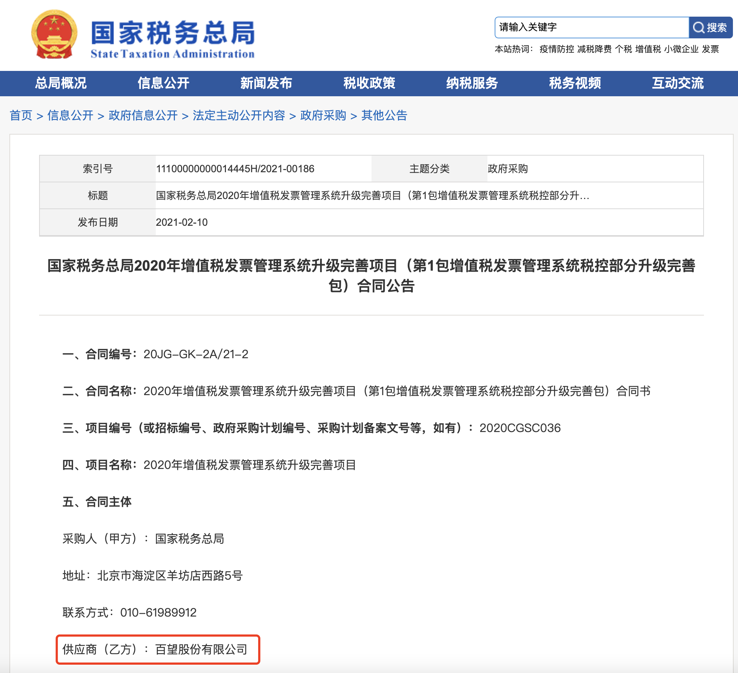
4.5 众建联独特优势—直接连接国家税务总局
国家税务总局授权的全国税控设备服务商
税局授权委托代征代开资质
国家税务总局金税三期数据系统和应用系统开发运营服务商
金税四期及电子税务局中标商
税务总局发票系统开发服务商，直联金三、金四及电子税局

Slide 13
7.2 全国布局
深耕宁波，放眼全国
在全国各地搭建区域平台，协同发展
未来是平台与平台的竞争，生态与生态的竞争
特色产业平台和创新商业生态的打造，是公司持续发展的基石。

Slide 14
众建联
共创 共享 共赢
联系人：伍静瑛
联系电话：13805887687

